Slide 1
الألوان المتقدمة والمتاخرة

Slide 2
تلعب الألوان دور في الإحساس بالعمق الفراغي (المنظور) ولها دلالة في الإحساس بالبعد الثالث
الألوان الدافئة تكون ضمن فصيلة الألوان المتقدمة، والألوان الباردة تبدو متاخرة
تتعاون الألوان المتجاورة الموجودة في خلفية اللوحة على ابراز الألوان المتقدمة
انسجام الألوان
1. الانسجام بين الألوان المترابطة التي مزجت أصولها ببعض فارتبطت الأصول بالوان ممزوجة مثل الأحمر والاصفر ودرجات البرتقالي
2. انسجام الألوان المنحدرة من اصل واحد مثال الأحمر مع درجات في القيمة والشدة اللونية مخفف بالابيض او مظلل بالرمادي
3. انسجام الألوان ذات الأصل المحايد مثل الأسود والأبيض ودرجات الرمادي

Slide 5
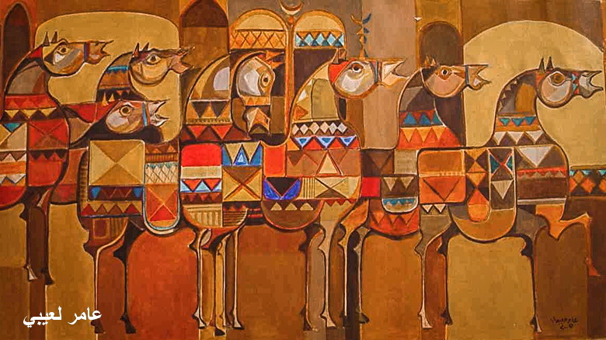

Slide 7
القواعد والمبادئ التي تحكم رؤية الالوان
2. المتعلقة بالقيمة االضوئية: يظهر اللون افتح فوق سطح غامق منه لو وضع على سطح فاتح
1. المتعلقة بالحجم: المسطح الملون الفاتح يبدو اكبر اذا وضع فوق مسطح غامق وذلك لانتشار الضوء بشبكة العين.. تعرف هذه الظاهرة بالانتشار
4. المتعلقة بالشدة اللونية: يظهر المسطح الملون قليل الشدة اذا كان محاطا بمسطح ملون خلفي من نفس لونه.. بينما يكون اكثر شدة على اللون المكمل له
3. المتعلقة باصل اللون: الألوان المتشابهة النوع تظهر فوق لون اخر وكانها تميل الى اللون المكمل للسطح الخلفي فالاخضر يميل الى اللون الأصفر على خلفية بنفسجية، ويميل الى اللون الأزرق على خلفية برتقالية

Slide 8
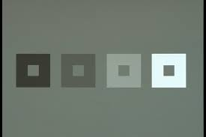

Slide 10
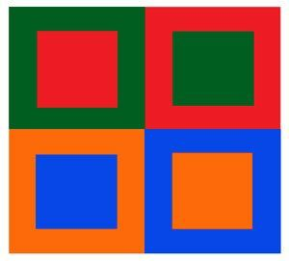

Slide 12
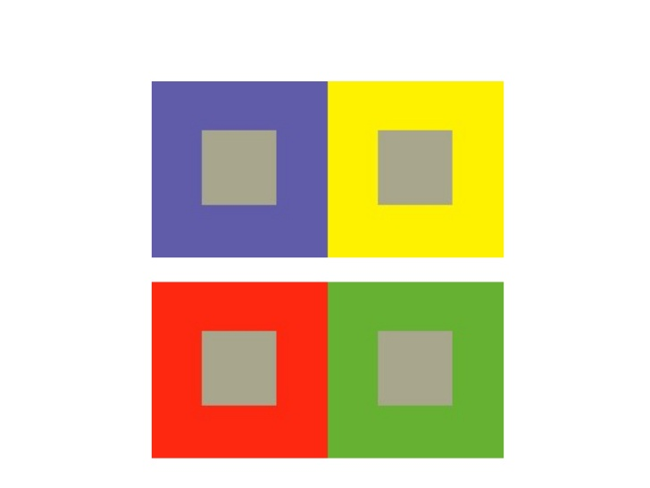

Slide 13
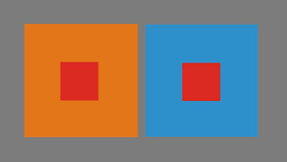
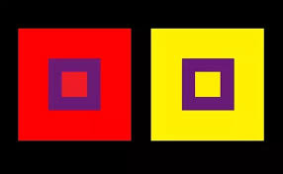

Slide 14
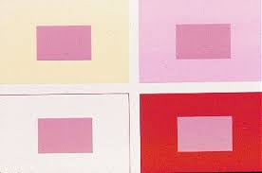

Slide 15
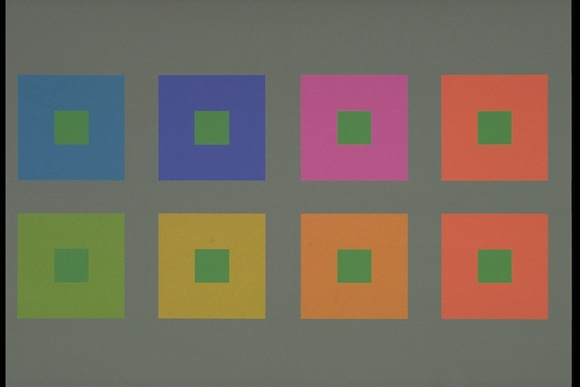

Slide 16
الشكل : تصنف الاشكال
1. الاشكال العضوية التي تنمو وتتكاثر كالإنسان والحيوان والنبات وكل الاشكال الحية
2. الاشكال غير العضوية: الجمادات غير الحية منها الطبيعية كالجبال والصخور والماء، والاشكال المصنعة كالبيوت والجسور والمعابد
3. الاشكال الهندسية المنتظمة وغير المنتظمة المربع والمثلث والمستطيل وكل التراكيب الهندسية
4. الاشكال الزخرفية كالزخارف النباتية والحيوانية والهندسية
5. الاشكال الإبداعية هي الاشكال النابعة من مخيلة الفنان ولا تشمل أي واحدة مما ذكر

Slide 17
أنواع الاشكال القائمة على العلاقة بين الشكل والمضمون
1. الشكل التشخيصي الواقعي
2. الشكل الرمزي كان تحمل دلالة غير دلالتها المصاحبة مثل الحمامة رمز السلام
3. الشكل التجريدي والذي لا يرتبط بدلالة ولا يشير الى أي شي سوى وجوده الخالص
وبهذا تنشا علاقات بين الاشكال مكانية او فضائية منها:
التقارب والتراكب والتباعد واختلاف الحجم والتماس واختلاف المكان والتقاطع واختلاف اللون والتداخل

Slide 18
الأسس العامة التي تتحكم في أسلوب توزيع الاشكال
1. التوازن في توزيع الاشكال
2. الوحدة والتنوع وسيادة جزء على الأجزاء الأخرى
3. مراعاة النسب
4. اثارة الإحساس بالعمق الفراغي (المنظور) وتحقيق البعد الثالث
5.. يتفق توزيع العمل مع الهدف وما يتطلبه من سيادة الوان معينة
6. يراعى تاثير تراكب الاشكال وتبادل الوانها
7. تراعى العلاقات بين الاشكال واطار العمل الذي يظم هذه الاشكال

Slide 19
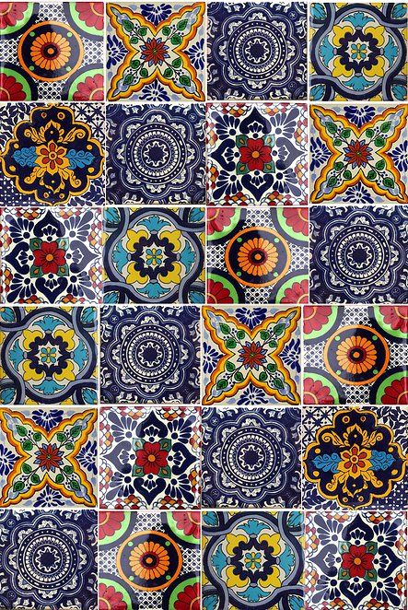

Slide 20
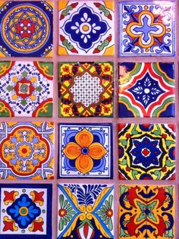

Slide 23
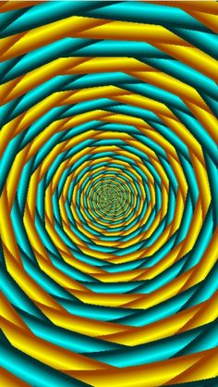

Slide 25
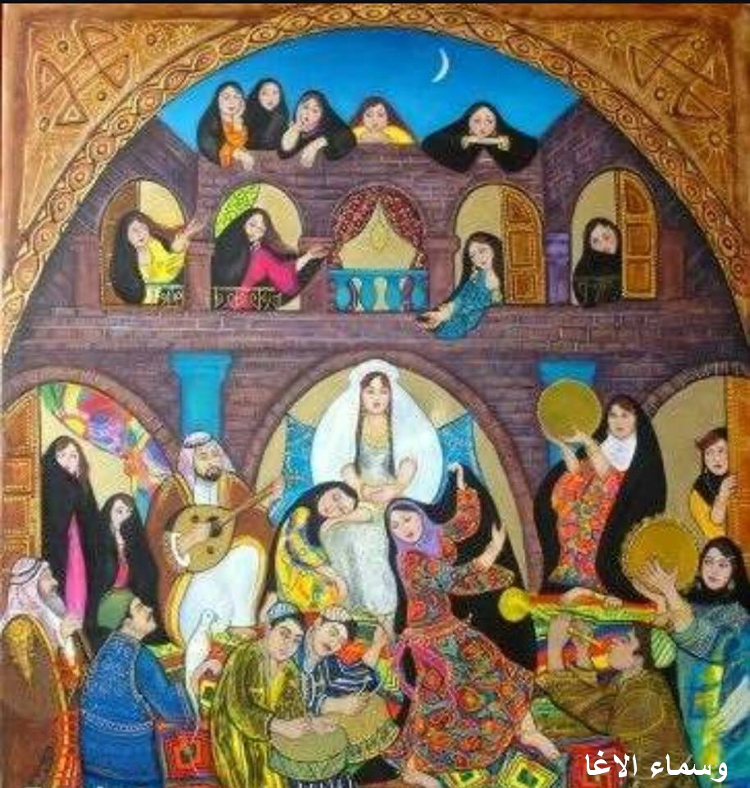

Slide 28
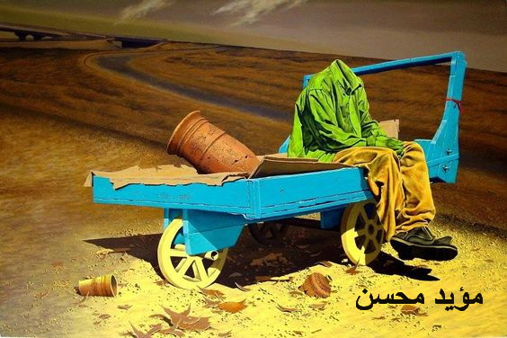

Slide 29
